Slide 1
Квантові можливості світла
Підготувала учениця 11-А класу
Логвінова Дарина

Slide 2
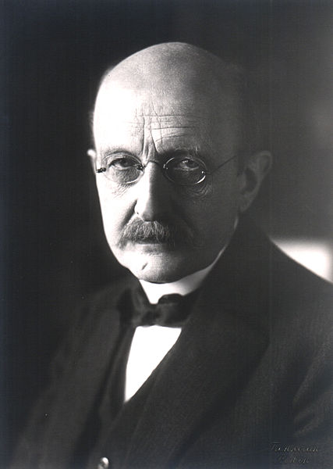
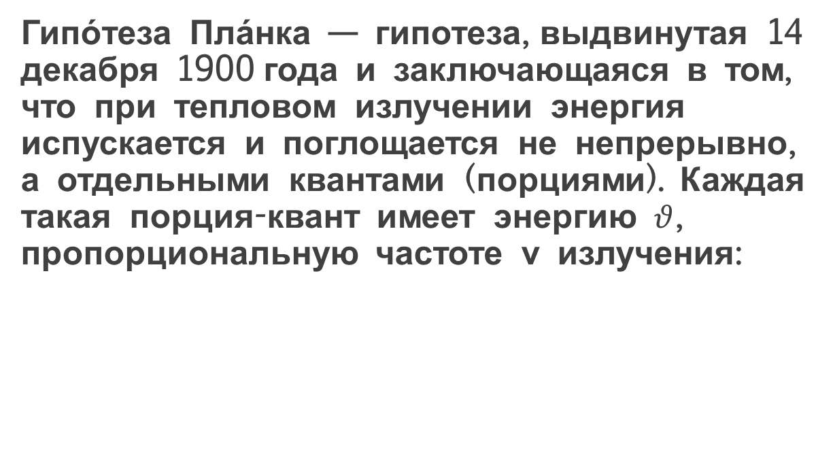

Гіпотеза Макса Планка
Гипо́теза Пла́нка — гипотеза, выдвинутая 14 декабря 1900 года и заключающаяся в том, что при тепловом излучении энергия испускается и поглощается не непрерывно, а отдельными квантами (порциями). Каждая такая порция-квант имеет энергию $θ$, пропорциональную частоте ν излучения:
$$ε=hθ$$

Slide 3
Постоянная Планка
Постоя́нная Пла́нка — основная константа квантовой теории, коэффициент, связывающий величину энергии кванта электромагнитного излучения с его частотой так же, как и вообще величину кванта энергии любой линейной колебательной физической системы с её частотой.
h = 6, 63· 10 ^{– 34} Дж · c

Slide 4
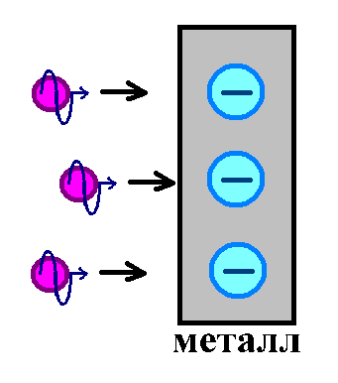
Фотоефект
выбивание электронов
из металла частицами света – фотонами (квантами, корпускулами)

Slide 5
Законы фотоеффекта:
Количество электронов, выбитых светом, не зависит от частоты световой волны, но зависит от освещенности (энергии падающего света, количества фотонов).
Кинетическая энергия выбитых светом фотоэлектронов зависит от цвета (то есть от частоты) падающего света.

Slide 6
Уравнение Эйнштейна для фотоэффекта
При фотоэффекте вся энергия фотона расходуется на работу по выбиванию электрона из металла и последующую кинетическую энергию этого фотоэлектрона.
hν =A_{в}+ (m_{е}υ²) / 2

Slide 7
Красная граница фотоэффекта
Не все фотоны могут выбивать электроны из металла, так как у них разная энергия, зависящая, согласно формуле Планка, от частоты света, то есть от цвета.
Чем частота меньше, тем свет краснее.
Для каждого металла существует необходимая энергия отрыва электрона от атома (энергия ионизации) Её называют работой выхода электронов.
Для начала фотоэффекта необходимо, чтобы энергия фотона была равна или больше работы выхода.
Существует красноволновая граница фотоэффекта. Цвет с данной частотой не выбивает электроны из даннного металла, а свет чуть большей частотой обладает этим свойством, но он менее «красный».

Slide 8
Квантовые свойства света:
-Фотоэффект
-Фотосинтез
-Фотография
-Давление света
-Химические действия света (отбеливание ткани и т. д.)

Slide 9
Величины, характеризующие свойства фотона
Волновые:
Длина волны – λ
Частота - ν
Скорость волны - v
Период - T
Квантовые:
Масса движения
Импульс
Заряд (q= 0 Кл)
Энергия движения
Скорость света
(в вакууме - 3*10⁸ м/с)

